Slide 1
Διδακτική της Πληροφορικής και των ΤΠΕ Μάθημα επιλογής ΣΤ’ εξάμηνο, Τμήμα Επιστημών της Εκπαίδευσης και της Αγωγής στην Προσχολική Ηλικία, Πανεπιστήμιο Πατρών
Εργαστήριο 7 : Scratch (Μέρος 7ο)
Δημήτριος Νικολός
ΤΕΕΑΠΗ

Slide 2
Άδειες Χρήσης
Το παρόν εκπαιδευτικό υλικό υπόκειται σε άδειες χρήσης Creative Commons.
Για εκπαιδευτικό υλικό, όπως εικόνες, που υπόκειται σε άλλου τύπου άδειας χρήσης, η άδεια χρήσης αναφέρεται ρητώς.

Slide 3
Χρηματοδότηση
Το παρόν εκπαιδευτικό υλικό έχει αναπτυχθεί στα πλαίσια του εκπαιδευτικού έργου του διδάσκοντα.
Το έργο «Ανοικτά Ακαδημαϊκά Μαθήματα στο Πανεπιστήμιο Πατρών» έχει χρηματοδοτήσει μόνο τη αναδιαμόρφωση του εκπαιδευτικού υλικού.
Το έργο υλοποιείται στο πλαίσιο του Επιχειρησιακού Προγράμματος «Εκπαίδευση και Δια Βίου Μάθηση» και συγχρηματοδοτείται από την Ευρωπαϊκή Ένωση (Ευρωπαϊκό Κοινωνικό Ταμείο) και από εθνικούς πόρους.

Slide 4
Σκοπός
Εισαγωγή Ήχου και Μουσικής
Εξοικείωση με συνδυασμό Εντολών – Ηχογράφηση & επεξεργασία Ήχου
Χρήση εξωτερικών προγραμμάτων
Πειραματισμός με Frere Jacques – Δυναμικά – Live Coding

Slide 5
ΗΧΟΙ ΚΑΙ ΜΟΥΣΙΚΗ
Αντικείμενο 7^{ου} εργαστηρίου

Slide 6
Καρτέλα ήχοι
Βασικές εντολές

Slide 7
Η διαφορά

Slide 8
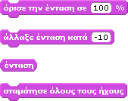
Επηρεάζουν όλους τους ήχους
Εμβέλεια;

Slide 9
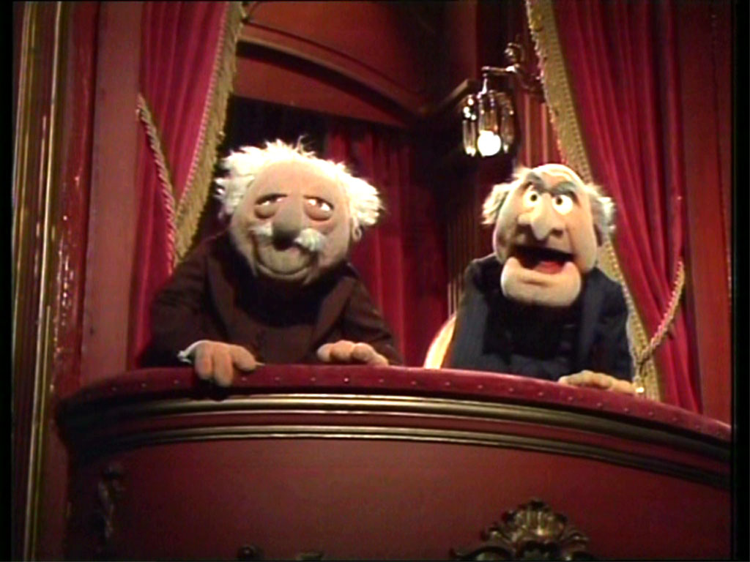
Παραδείγματα
Performamatics
https://steinhardt.nyu.edu/music/summer/performamatics

Slide 10
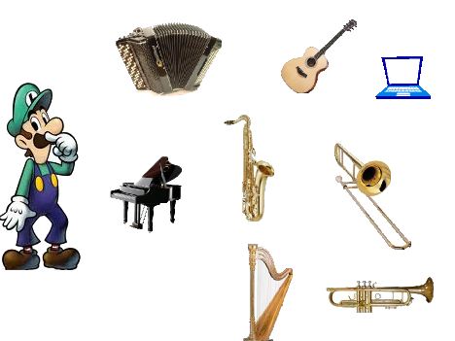
Συνδυάζοντας και άλλες εντολές

Slide 11
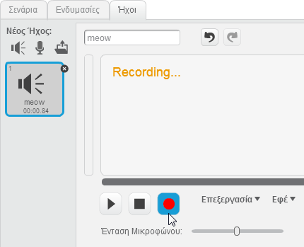
Ηχογράφηση

Slide 12
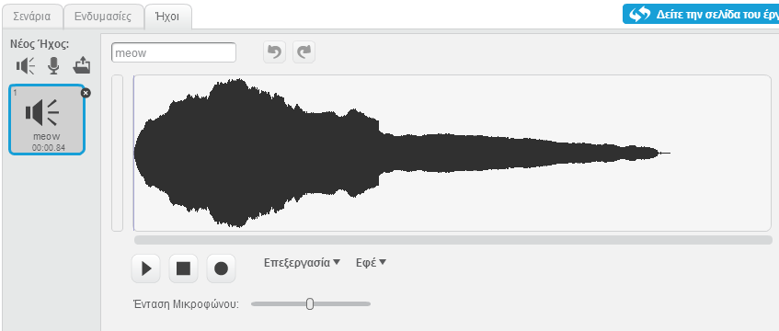
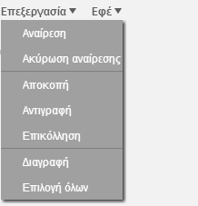
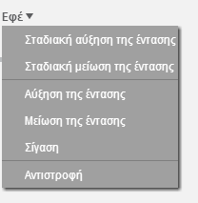
Επεξεργασία ήχου
Μέσα στο Scratch

Slide 13
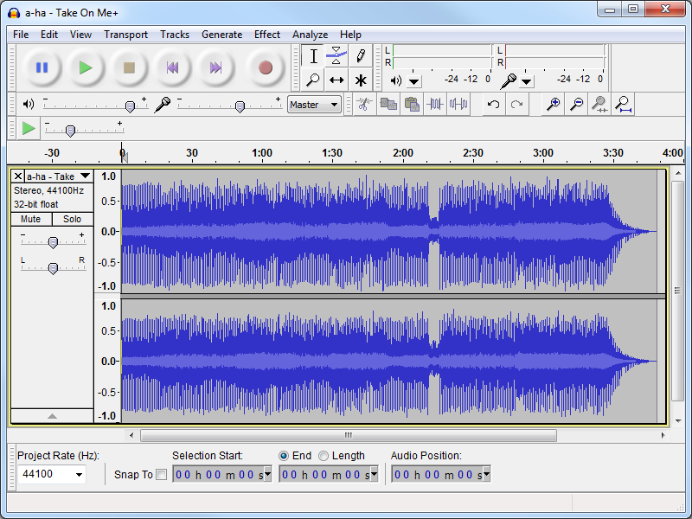
Εξωτερικό πρόγραμμα
Audacity

Slide 14
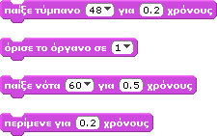
Φτιάχνουμε μουσική
Από νότες

Slide 15
Πειραματιστείτε
Με τον ρυθμό και την ένταση
https://scratch.mit.edu/projects/67375658/
Επανάληψη: Προσέξτε την διαδικασία (σε τι χρησιμεύει;)

Slide 16
Frere Jacques
Κανόνας
http://scratch.mit.edu/projects/3086404/

Slide 17
Δυναμικά
http://scratch.mit.edu/projects/lclarkberg/316954
http://scratch.mit.edu/projects/lclarkberg/320653

Slide 18
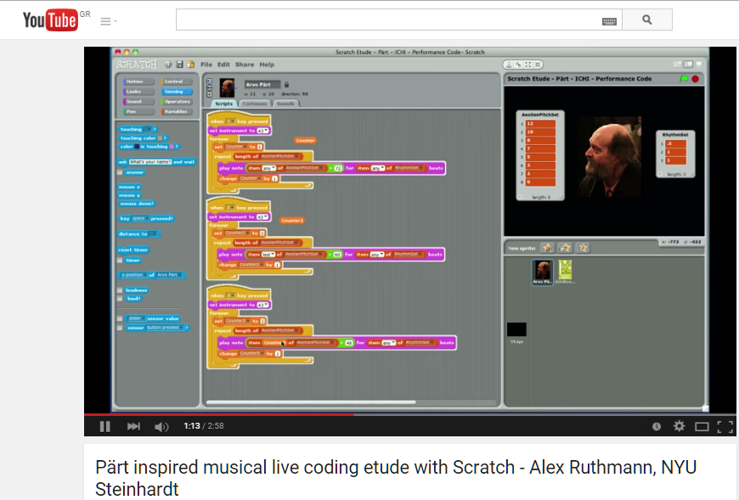
Live coding
http://www.youtube.com/watch?v=nEkzaL80M6Y
Η γλώσσα προγραμματισμού Scratch σαν μουσικό όργανο!

Slide 19
Θέματα που προκύπτουν
Συγχρονισμός
Εμβέλεια

Slide 20
Εργασία για το σπίτι
Βάλτε μουσική ή ήχους σε κάποια από τις προηγούμενες ασκήσεις ή δημιουργήστε το δικό σας μουσικό έργο.
Επίσης, υποβάλλετε την περιγραφή του τελικού έργου του εργαστηρίου Θυμηθείτε τον χρήστη: τι θα χρησιμοποιήσει (πληκτρολόγιο / ποντίκι); Τι θα πατήσει/πληκτρολογήσει; Τι θα κάνει η εφαρμογή σας;

Slide 21
Σημειωματα

Slide 22
Σημείωμα Ιστορικού Εκδόσεων Έργου
Το παρόν έργο αποτελεί την έκδοση 1.0.
Έχουν προηγηθεί οι κάτωθι εκδόσεις:
-

Slide 23
Σημείωμα Αναφοράς
Copyright Πανεπιστήμιο Πατρών, Βασίλειος Κόμης. «Διδακτική της Πληροφορικής και των Τεχνολογιών της Πληροφορίας και των Επικοινωνιών: Scratch (Μέρος 7ο)». Έκδοση: 1.0. Πάτρα, 2015.
Διαθέσιμο από τη δικτυακή διεύθυνση:
https://eclass.upatras.gr/courses/PN1477/

Slide 24
Σημείωμα Αδειοδότησης
Σημείωμα Αδειοδότησης Το παρόν υλικό διατίθεται με τους όρους της άδειας χρήσης Creative Commons Αναφορά, Μη Εμπορική Χρήση Παρόμοια Διανομή 4.0 [1] ή μεταγενέστερη, Διεθνής Έκδοση. Εξαιρούνται τα αυτοτελή έργα τρίτων π.χ. φωτογραφίες, διαγράμματα κ.λ.π., τα οποία εμπεριέχονται σε αυτό και τα οποία αναφέρονται μαζί με τους όρους χρήσης τους στο «Σημείωμα Χρήσης Έργων Τρίτων».
[1] http://creativecommons.org/licenses/by-nc-sa/4.0/
Ως Μη Εμπορική ορίζεται η χρήση:
• που δεν περιλαμβάνει άμεσο ή έμμεσο οικονομικό όφελος από την χρήση του έργου, για το διανομέα του έργου και αδειοδόχο
• που δεν περιλαμβάνει οικονομική συναλλαγή ως προϋπόθεση για τη χρήση ή πρόσβαση στο έργο
• που δεν προσπορίζει στο διανομέα του έργου και αδειοδόχο έμμεσο οικονομικό όφελος (π.χ. διαφημίσεις) από την προβολή του έργου σε διαδικτυακό τόπο
Ο δικαιούχος μπορεί να παρέχει στον αδειοδόχο ξεχωριστή άδεια να χρησιμοποιεί το έργο για εμπορική χρήση, εφόσον αυτό του ζητηθεί.

Slide 25
Διατήρηση Σημειωμάτων
Οποιαδήποτε αναπαραγωγή ή διασκευή του υλικού θα πρέπει να συμπεριλαμβάνει:
το Σημείωμα Αναφοράς
το Σημείωμα Αδειοδότησης
τη δήλωση Διατήρησης Σημειωμάτων
το Σημείωμα Χρήσης Έργων Τρίτων (εφόσον υπάρχει)
μαζί με τους συνοδευόμενους υπερσυνδέσμους.

Slide 26
Σημείωμα Χρήσης Έργων Τρίτων
Το Έργο αυτό κάνει χρήση των ακόλουθων έργων:
Εικόνες/Σχήματα/Διαγράμματα/Φωτογραφίες
Οποιασδήποτε μορφής υλικό περιλαμβάνεται στο ανωτέρω έργο και δεν αναφέρεται σε ξεχωριστή πηγή αναφοράς, τότε αποτελεί πνευματική ιδιοκτησία του διδάσκοντα Καθηγητή, Βασίλη Κόμη.

Slide 27
Τέλος 7^{ου} Εργαστηρίου

